Slide 1
Интерактивное обучение
формы и методы
Выполнили:
Плотникова Елена Ильинична,
Зус Анна Николаевна
Белово 2013

Slide 2
В XXI веке требуется современный человек, который не только вооружен новыми знаниями, но и умеет их применять для решения возникающих перед ним проблем в быстро меняющемся мире.
Развитие личности требует раскрытия новых качеств и возможностей.

Slide 3
Современное образование предъявляет новые требования к формам и методам обучения. Одним из современных и востребованных методов является – интерактивное обучение.

Slide 4
Интерактивное обучение
(от англ. interation - взаимодействие)
обучение, построенное на взаимодействии учащегося с учебным окружением, учебной средой, которая служит областью осваиваемого опыта.
Целью интерактивного обучения
является общее развитие учащихся,
предоставление каждому из них оптимальных возможностей в личностном становлении,
в расширении возможностей самоопределения и самореализации в профессиональной сфере.

Slide 5
Главный принцип интерактивного обучения
принцип сотрудничества субъектов образовательного процесса, предполагающий учёт личностных и возрастных особенностей и потребностей обучающихся, осуществление их психолого-педагогической поддержки в процессе обучения, что приводит к обогащению опыта, актуализации и развития, самообразования.

Slide 6
Задачи, которые решает интерактивное общение:
Развивает коммуникативные умения и навыки, помогает установлению эмоциональных контактов между обучающимися.
Решает информативную задачу, так как обеспечивает обучающихся необходимой информацией, без которых невозможно реализовать совместную деятельность.
Решает воспитательную задачу, так как формирует отношение к людям
Развиваются общие учебные умения и навыки (анализ, синтез)
Релаксация

Slide 7

Особенность интерактивного обучения
организация внутри групп интенсивного диалога, при необходимости сменяющегося на полилог.
Методологическая основа интерактивного обучения
Личностно-ориентированный подход в сочетании с деятельностным, развивающим подходами к обучению

Slide 8
Ведущими формами интерактивного обучения является
диалоговые формы деятельности:
«Круглый стол»
«Заседание экспертной группы»
«Форум»
«Симпозиум»
«Судебное заседание»

Slide 9
К интерактивным методам проведения семинаров относят
К интерактивным методам проведения семинаров относят
мозговой штурм
игровое проектирование
обыгрывание ролей
учебные деловые игры
анализ конкретных
проблемных (или других)
ситуаций (case-метод)

Slide 10
Под интерактивными методами понимается система правил взаимодействия учителя и учащихся в форме учебных игр и ситуаций, обеспечивающая педагогически эффективное познавательное общение

Slide 11
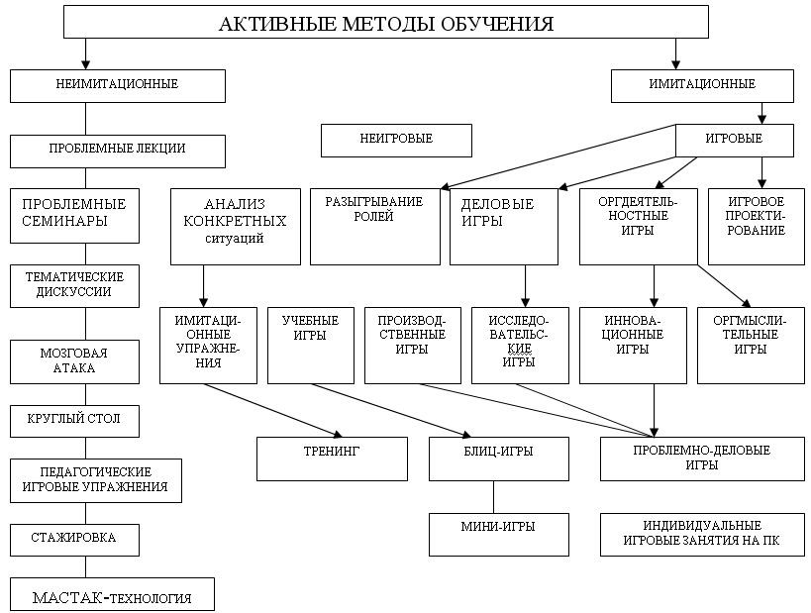
Методы обучения

Slide 12
Наиболее актуальной интерактивной формой является кейс-метод
Анализ ситуаций
Название произошло от латинского термина «casus» — запутанный или необычный случай.
Цели метода анализа ситуаций:
Развитие навыков анализа и критического мышления
Соединение теории и практики
Представление примеров принимаемых решений
Демонстрация различных позиций и точек зрения
Формирование навыков оценки альтернативных вариантов в условиях неопределенности

Slide 13
научить слушателей, как индивидуально, так и в составе группы:
1.анализировать информацию, сортировать ее для решения заданной задачи
2. выявлять ключевые проблемы, генерировать альтернативные пути решения и оценивать их
3. выбирать оптимальное решение и формировать программы действий и т.п.
Цель кейс-метода

Slide 14
дополнительные эффекты кейс-метода - обучаемые
Получают коммуникативные навыки
Развивают презентационные умения
Формируют интерактивные умения, позволяющие эффективно взаимодействовать и принимать коллективные решения
Приобретают экспертные умения и навыки
Учатся учиться, самостоятельно отыскивая необходимые знания для решения ситуационной проблемы
Надеемся, что изменяют мотивацию к обучению

Slide 15
К кейс-методу, активизирующим учебный процесс, относятся:
метод ситуационного анализа (Метод анализа конкретных ситуаций , ситуационные задачи и упражнения; кейс-стадии)
метод инцидента;
метод ситуационно-ролевых игр;
метод разбора деловой корреспонденции;
игровое проектирование;
метод дискуссии.

Slide 16
Достоинства интерактивного обучения
Расширение ресурсной базы
Увеличивается степень мотивации
Максимальная индивидуализация обучения
Акцент на деятельность и практику
Широкие возможности для творчества
Прочность усвоения материала

Slide 17
Недостатки интерактивного обучения
Строгий лимит обучающихся
Небольшой объем изучаемого материала
Первоначально сформулированная тема может быть рассмотрена поверхностно, если ученики недостаточно подготовлены
Требуется определенное количество времени

Slide 18
Спасибо за внимание

